Slide 1
107 物聯網開發與行動裝置應用班（A期）
聲控搖桿自走車
組別：第3組
組員：王寶賢、陳華庭、張成崗、黃意涵、林倞伊

Slide 2
一 動機與目的
隨著科技的進步，許多資訊產品的設計已逐漸朝向自動化發展。在產業界皆以自動化為導向，進而達到無人化工廠的目標。為了滿足各方面的要求，於是各種不同功能的機械人應運而生。機械人的應用範圍極為廣泛，舉凡一般的生產製造乃至於最先進之太空探測皆扮演重要之角色，其中自走車屬於機械人系統的一個分支。
本專題是以發展聲控自走車為目標，透過團隊合作的方式，整合相關物聯網知識製作出實用的自走車。

Slide 3
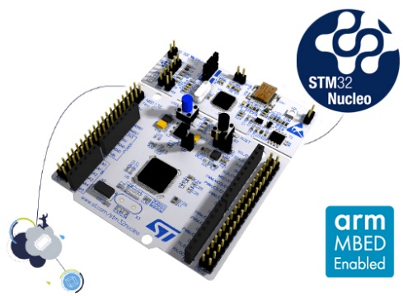
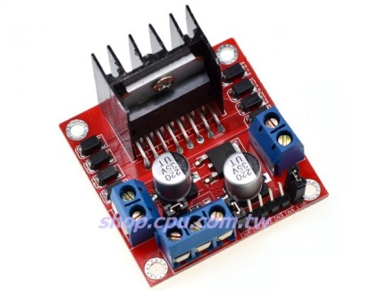
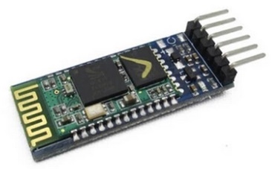
二 所需材料
材料 | 數量 | 說明
STM32F072RB | 1
L298N 馬達控制模組 | 1
HC-05 藍牙模組 | 1

Slide 4
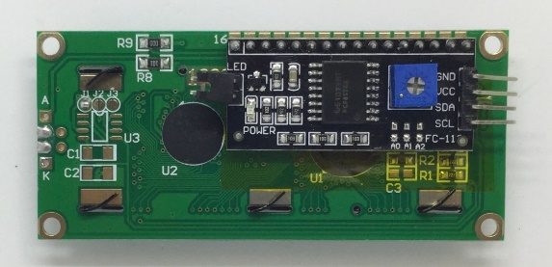
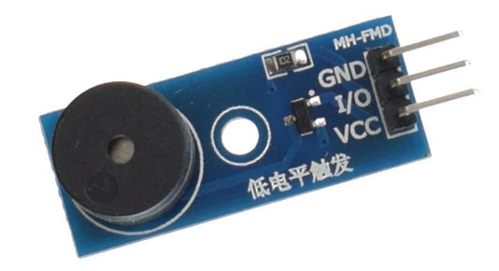
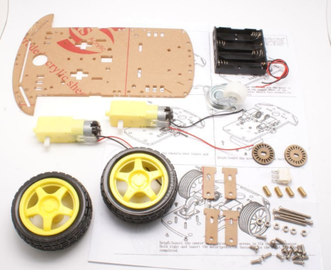
（接前頁）
材料 | 數量 | 說明
Hitachi HD44780 LCD模組 | 1
蜂鳴器 | 1
自走車零件 | 1

Slide 5
Android手機
三 架構圖
HC-05
藍牙模組
Cortex ARM M0
(STM32F072RB)
Hitachi HD44780
LCD模組
蜂鳴器
L298N
馬達控制模組
自走車零組件

Slide 6
手機與藍牙模組連線
四 流程圖
(整體流程)
App切換模式
Button
Sensor
Speech
Joystick
Music
N
藍牙是否正確連線
Y
自走車隨操縱方向移動
（或同時撥放音樂）

Slide 7
App進入Speech模式
流程圖
(聲控流程)
語音辨識啟動
使用者說出詞彙
（重新辨識）
語音辨識終了
N
是否包含中文前、後（后）、左、右、停其中之一
Y
自走車依所說方向移動

Slide 8
五 實驗結果
實現在同一個父layout中，運用按鈕切換4種模式（不同子layout，同一activity），且保持藍牙不斷線／重連。
四大模式：
Button（按鈕）模式： 使用手機App上的圖片按鈕控制自走車移動（前、後、左、右）及停止，運行無礙。
Sensor（傳感器）模式： 使用手機重力傳感器控制自走車移動及停止，運行無礙。

Slide 9
（接前頁）
Speech（聲控）模式： 使用Android手機上的Google語音識別服務，辨識使用者說出的中文詞彙（前、後、左、右、停），以控制自走車的移動及停止。 因Google識別中文，係將語音識別、辨義後轉為簡體中文字串，遇到「後」字或與「後」相關的詞彙時，一律會被辨識成「后」；因此使用者想要車子後退，說「皇后」、「奧斯卡影后」等與繁體中文「後」字沒有關係的詞彙，也能奏效。

Slide 10
（接前頁）
Joystick（搖桿）模式： 利用搖桿組件在Android App中控制自走車移動及停止，運行無礙。

Slide 11
六 未來方向
加入其他傳感器，實現更多功能：
資料蒐集、環境偵測：攝影機及機械手臂
距離量測：超音波及紅外線
加強語音辨識，期能達到正確分辨繁簡體中文詞彙的目標。
透過Google語音辨識服務來操縱車子，因須上傳至Google伺服器再回傳結果，會有反應不及的情況。未來期能自主開發本地語音辨識系統，方有實用價值。
完善各種面向的功能，未來可應用在行動導覽、居家照護……等領域，使生活更加便利。

Slide 12
七 參考資料
高秀娟老師的授課內容
Paul Deitel等著，陳健文譯，《Android程式設計範例經典──讓您設計出專業級的Android應用程式第二版》，臺北市：碁峰資訊，2015年9月初版。
湯秉翰，《Android高效入門>>深度學習：使用Android Studio 2開發Android 6.0 APP》，新北市：博碩文化，2016年6月初版。

Slide 13
七 參考資料
Speech參考資料 http://rach-chen.logdown.com/posts/829008-android-endless-conversations-listening-in-silence-he
JoyStick參考資料 https://blog.csdn.net/u014608640/article/details/52948346
Layout切換 http://fgchen.blogspot.com/2012/11/android-2.html

